Slide 1
HTML5+CSS3+JavaScript 2021.6
HTML5+CSS3+JavaScript
主讲：温谦

Slide 2
第3章 CSS语言基础
入门知识
理解CSS规则
基本CSS选择器
DEMO
在HTML中使用CSS的方法
DEMO

Slide 3
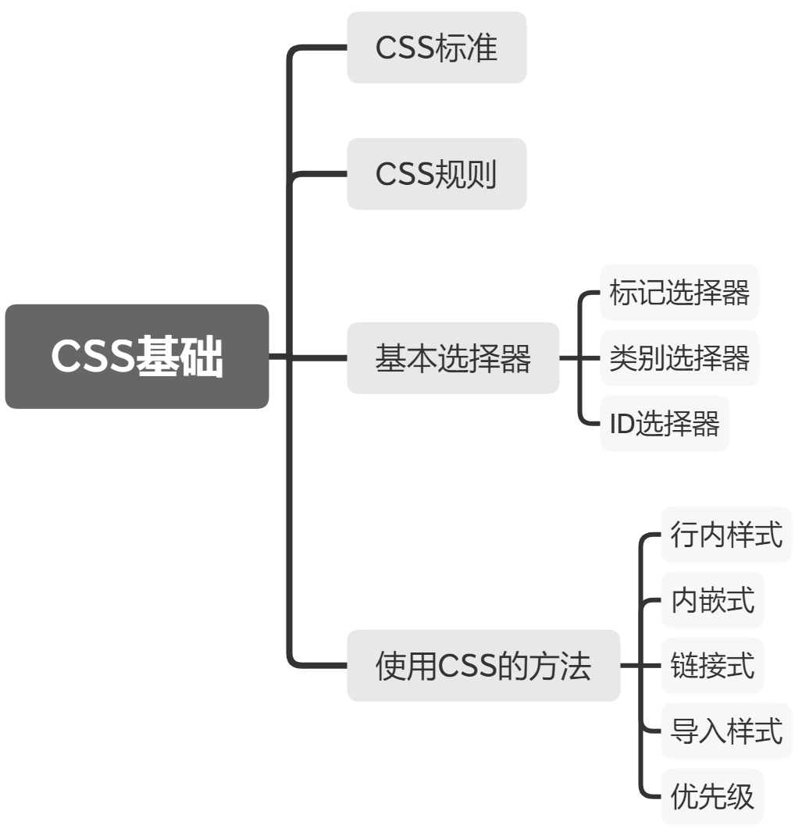
第3章 CSS语言基础

Slide 4
第3章 CSS语言基础
入门知识
CSS标准
CSS（Cascading Style Sheet）中文译为层叠样式表，它是用于控制网页样式并允许将样式信息与网页内容分离的一种标记性语言。
CSS也是由W3C组织负责制定和发布的。1996年12月，发布了CSS 1.0规范；1998年5月，发布了2.0规范。
此后，CSS3的规范于1999年开始制订，2001年5月23日W3C完成了CSS3的工作草案。从CSS3开始，它演进的一个主要变化就是W3C决定将CSS3分成一系列模块，各个模块可以独立制定和发布标准。

Slide 5
第3章 CSS语言基础
入门知识
传统HTML的缺点
维护困难
为了修改某个特殊标记（例如上例中的<h2>标记）的格式，需要花费很多的时间，尤其对于整个网站而言，后期修改和维护的成本很高。
标记不足
HTML本身的标记很少，很多标记都是为网页内容服务的，而关于美工样式的标记，如文字间距、段落缩进等标记在HTML中很难找到。
网页过“胖”
由于没有统一对各种风格样式进行控制，因此HTML的页面往往体积过大，占用了很多宝贵的带宽。
定位困难
在整体布局页面时，HTML对于各个模块的位置调整显得捉襟见肘，过多的其他标记同样也导致页面的复杂和后期维护的困难。

Slide 6
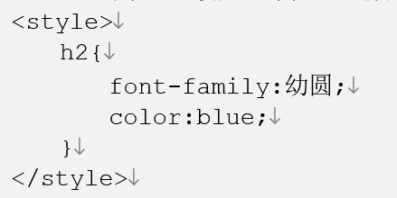
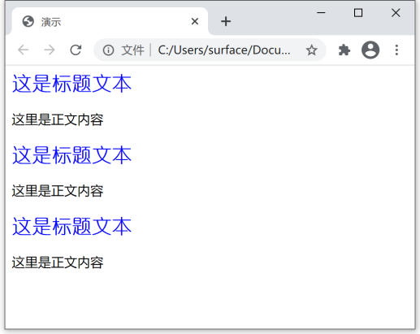
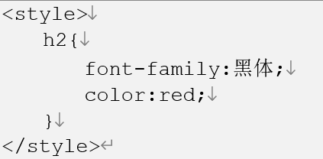
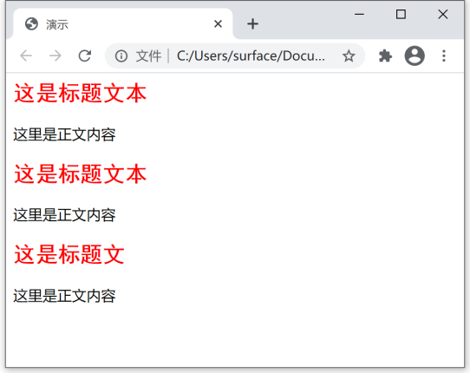
第3章 CSS语言基础
CSS的引入：使用<style>标记
最核心的变化就是，原来由HTML同时承担的“内容”和“表现”双重任务，现在分离了，内容仍然由HTML负责，而表现形式则是通过<style>标记中的CSS代码负责的。

Slide 7
第3章 CSS语言基础
理解CSS规则
在具体使用CSS之前，请读者先思考一个生活中的问题，通常我们是如何描述一个人的？
张飞{ 身高：185cm； 体重：105kg； 性别：男； 民族：汉族； }
这个表实际上是由3个要素组成的，即姓名、属性和属性值。通过这样一张表，就可以把一个人的基本情况描述出来了。表中每一行分别描述了一个人的某一种属性，以及该属性的属性值。

Slide 8
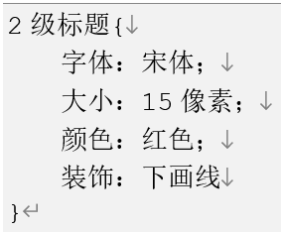
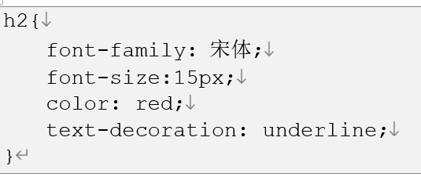
第3章 CSS语言基础
理解CSS规则
CSS的作用就是设置网页的各个组成部分的表现形式。因此，如果把上面的表换成描述网页上一个标题的属性表。
CSS的作用就是设置网页的各个组成部分的表现形式。因此，如果把上面的表格换成描述网页上一个标题的属性表，可以设想应该大致是这个样子。

Slide 9
第3章 CSS语言基础
基本CSS选择器
在CSS的三个组成部分中，“对象”是很重要的，它指定了对哪些网页元素进行设置，因此，它有一个专门的名称——选择器（selector）。
选择器是CSS中很重要的概念，所有HTML语言中的标记样式都是通过不同的CSS选择器进行控制的。用户只需要通过选择器对不同的HTML标签进行选择，并赋予各种样式声明，即可实现各种效果。
在CSS中，有几种不同类型的选择，本节先来介绍“基本”选择器。所谓“基本”，是相对于下一节中要介绍“复合”选择器而言的。也就是说“复合”选择器是通过对基本选择器进行组合而构成的。
基本选择器有标记选择器、类别选择器和ID选择器3种。

Slide 10
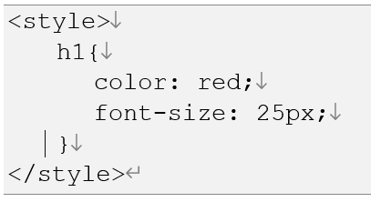
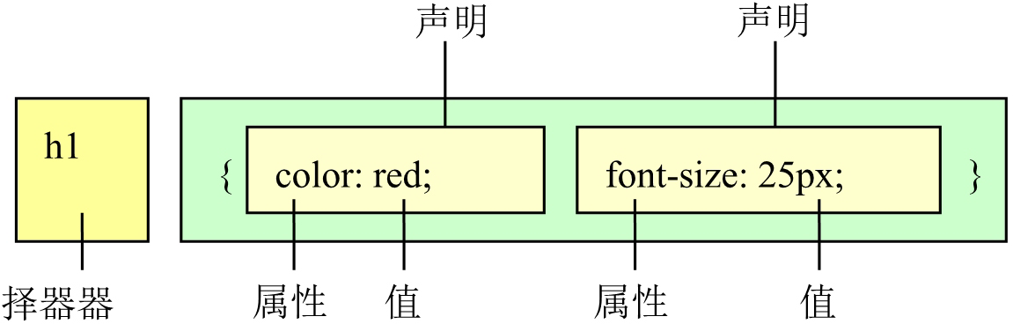
第3章 CSS语言基础
标记选择器
一个HTML页面由很多不同的标记组成，而CSS标记选择器就是声明哪些标记采用哪种CSS样式。
每一种HTML标记的名称都可以作为相应的标记选择器的名称。例如p选择器，就是用于声明页面中所有<p>标记的样式风格。同样可以通过h1选择器来声明页面中所有的<h1>标记的CSS风格。
CSS语言对于所有属性和值都有相对严格的要求。如果声明的属性在CSS规范中没有，或者某个属性的值不符合该属性的要求，都不能使该CSS语句生效。

Slide 11
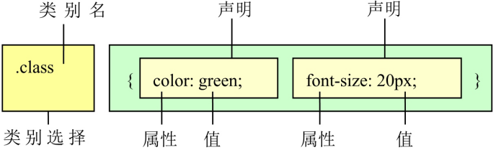
第3章 CSS语言基础
类别选择器
类别选择器的名称可以由用户自定义，属性和值跟标记选择器一样，也必须符合CSS规范。

Slide 12
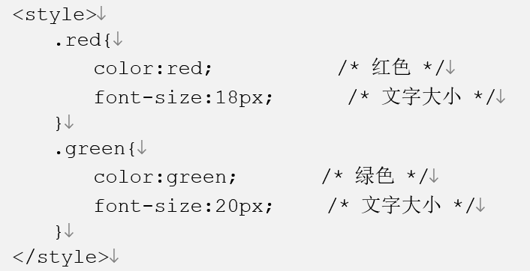
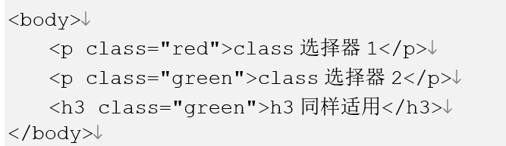
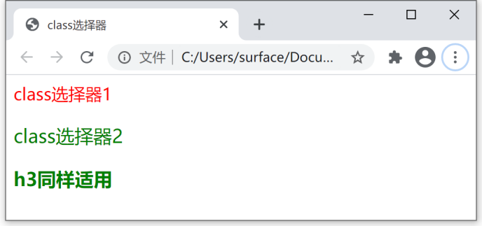
第3章 CSS语言基础
类别选择器

Slide 13
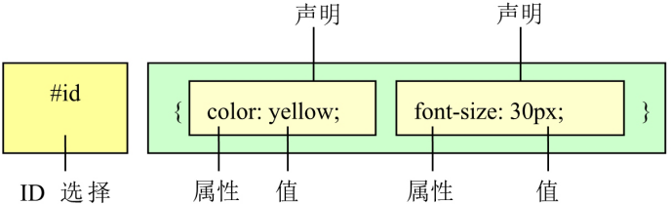
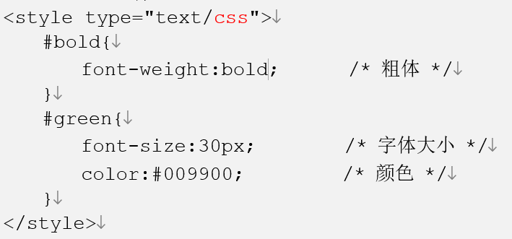
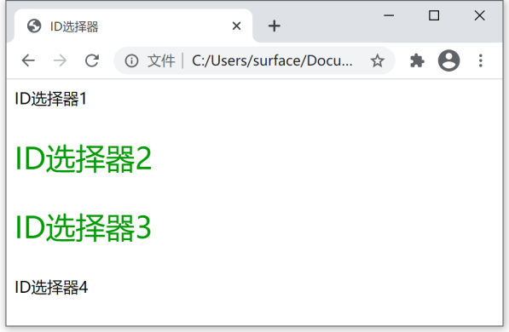
第3章 CSS语言基础
ID选择器
ID选择器的使用方法跟class选择器基本相同，不同之处在于ID选择器只能在HTML页面中使用一次，因此其针对性更强。

Slide 14
第3章 CSS语言基础
DEMO

Slide 15
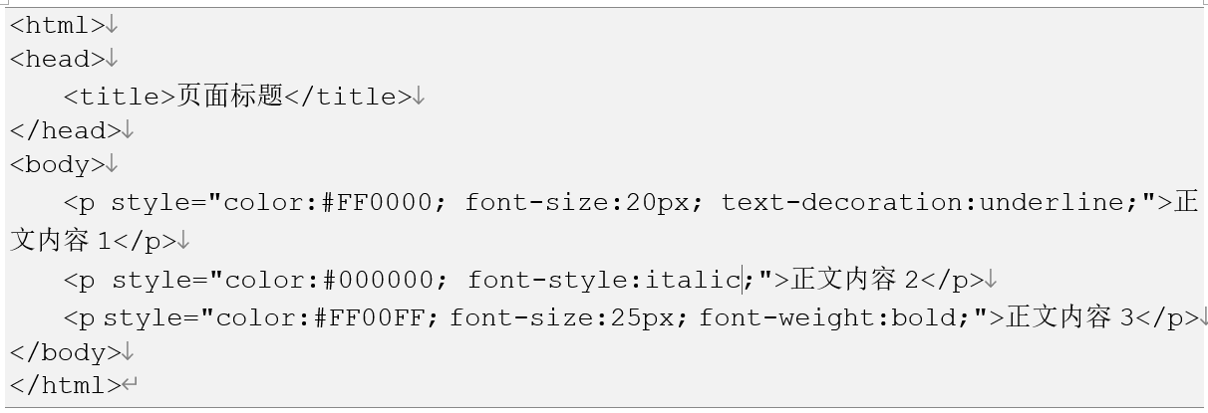
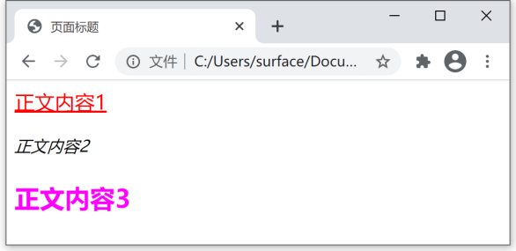
第3章 CSS语言基础
在HTML中使用CSS的方法——行内样式
行内样式是所有样式方法中最为直接的一种，它直接对HTML的标记使用style属性，然后将CSS代码直接写在其中。
<p style="color:red;>文字颜色为红色</p>

Slide 16
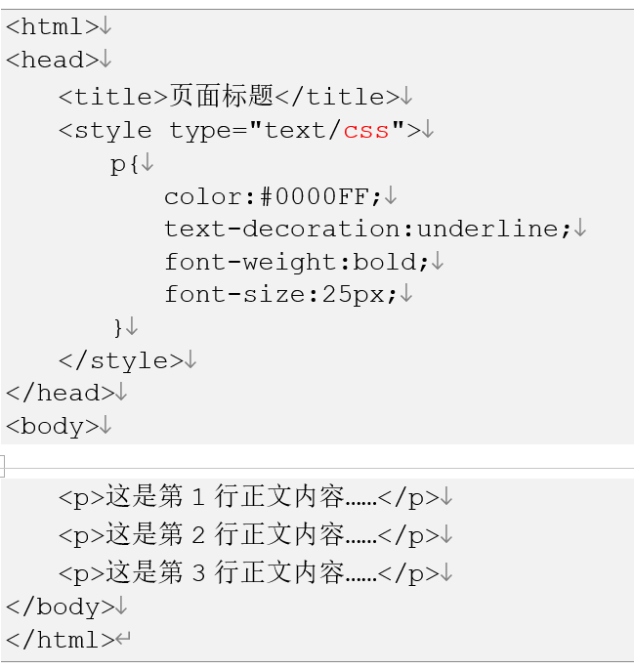
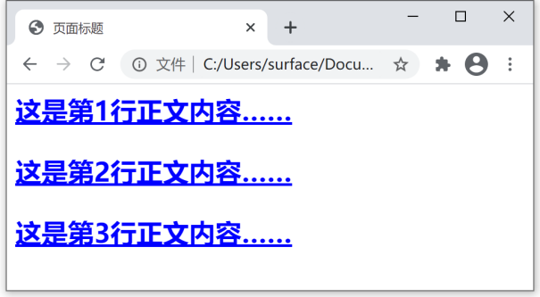
第3章 CSS语言基础
在HTML中使用CSS的方法——内嵌式
内嵌样式表就是将CSS写在<head>与</head>之间，并且用<style>和</style>标记进行声明

Slide 17
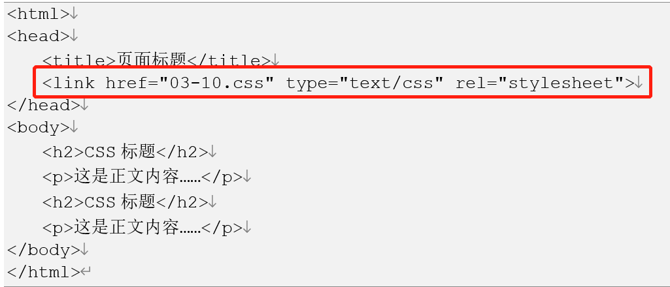
第3章 CSS语言基础
在HTML中使用CSS的方法——链接式
链接式CSS样式表是使用频率最高，也是最为实用的方法。
它将HTML页面本身与CSS样式风格分离为两个或者多个文件，实现了页面框架HTML代码与美工CSS代码的完全分离，使得前期制作和后期维护都十分方便
使用link 标记引入CSS

Slide 18
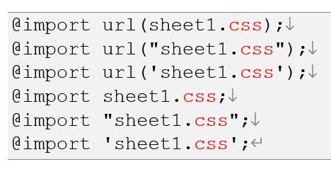
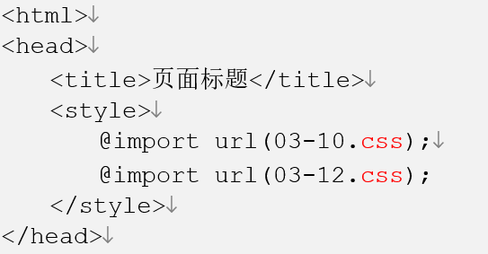
第3章 CSS语言基础
在HTML中使用CSS的方法——导入样式
导入样式表与上一小节提到的链接样式表的功能基本相同，只是语法和运作方式上略有区别。
采用import方式导入的样式表，在HTML文件初始化时，会被导入到HTML文件内，作为文件的一部分，类似内嵌式的效果。
使用 @import 导入

Slide 19
第3章 CSS语言基础
各种方式的优先级规则
1. 行内式 > 嵌入式 > 外部样式；
2. 外部样式中，出现在后面的优先级高于出现在前面的。
虽然各种CSS样式加入页面的方式有先后的优先级，但在建设网站时，最好只使用其中的1～2种，这样既有利于后期的维护和管理，也不会出现各种样式“冲突”的情况，便于设计者理顺设计的整体思路。

Slide 20
第3章 CSS语言基础
入门知识
理解CSS规则
基本CSS选择器
DEMO
在HTML中使用CSS的方法
DEMO

Slide 21
请看第4章—— CSS3选择器

